Slide 1
Изменение размера массива
Все элементы массива располагаются в оперативной памяти строго последовательно. Ячейка в оперативной памяти, расположенная после последнего элемента созданного массива может быть занята и недоступна для перезаписи.
Поэтому для того, чтобы увеличить массив, придется сначала создать новый массив нужного размера (выделить для него память), затем с помощью цикла скопировать в него элементы из предыдущего массива, добавить необходимые элементы и удалить изначальный массив (вернуть память куче).
При необходимости удалить элемент массива действовать придется описанным выше способом, поскольку обход массива осуществляется по адресам ячеек памяти и обнуление ненужного элемента в начале/середине массива не приведет к его удалению. Если попытаться удалить последние элементы и размеру массива назначить новое значение, то произойдет утечка памяти, т.к. к последним элементам не будет доступа, а место в куче для них будет всё также зарезервировано.

Slide 2

Добавление элемента в конец массива:

Slide 3
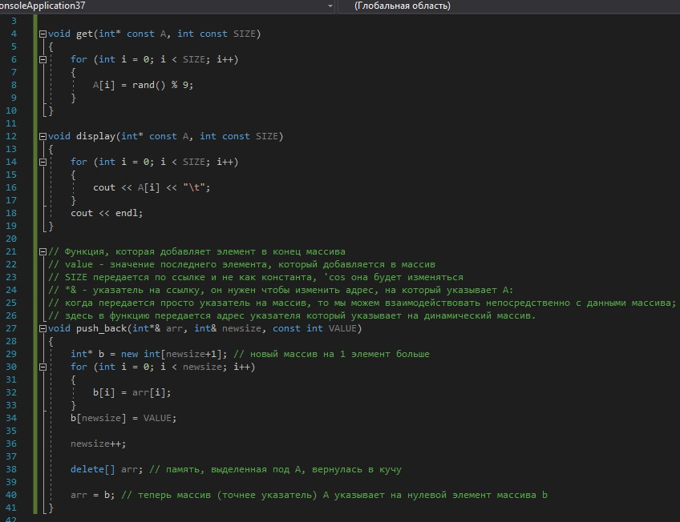

Slide 4
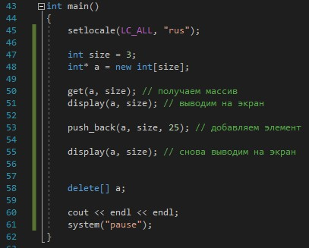

Slide 5

Удаление последнего элемента массива:

Slide 6
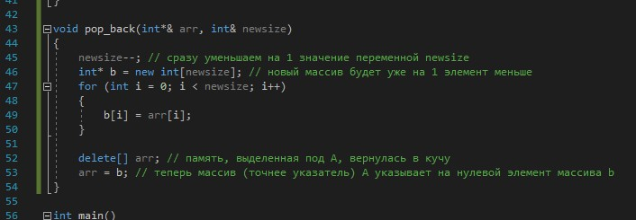
Добавим в предыдущую программу еще одну функцию:

Slide 7
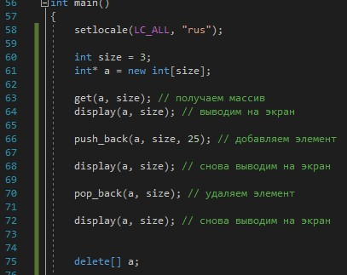
Дополним main():

Slide 8
Задача 1. Изменить представленную выше программу:
a) размер изначального массива = 7;
b) добавление и удаление элемента с индексом 0;
c) добавление и удаление элемента с индексом 3.

